Slide 1
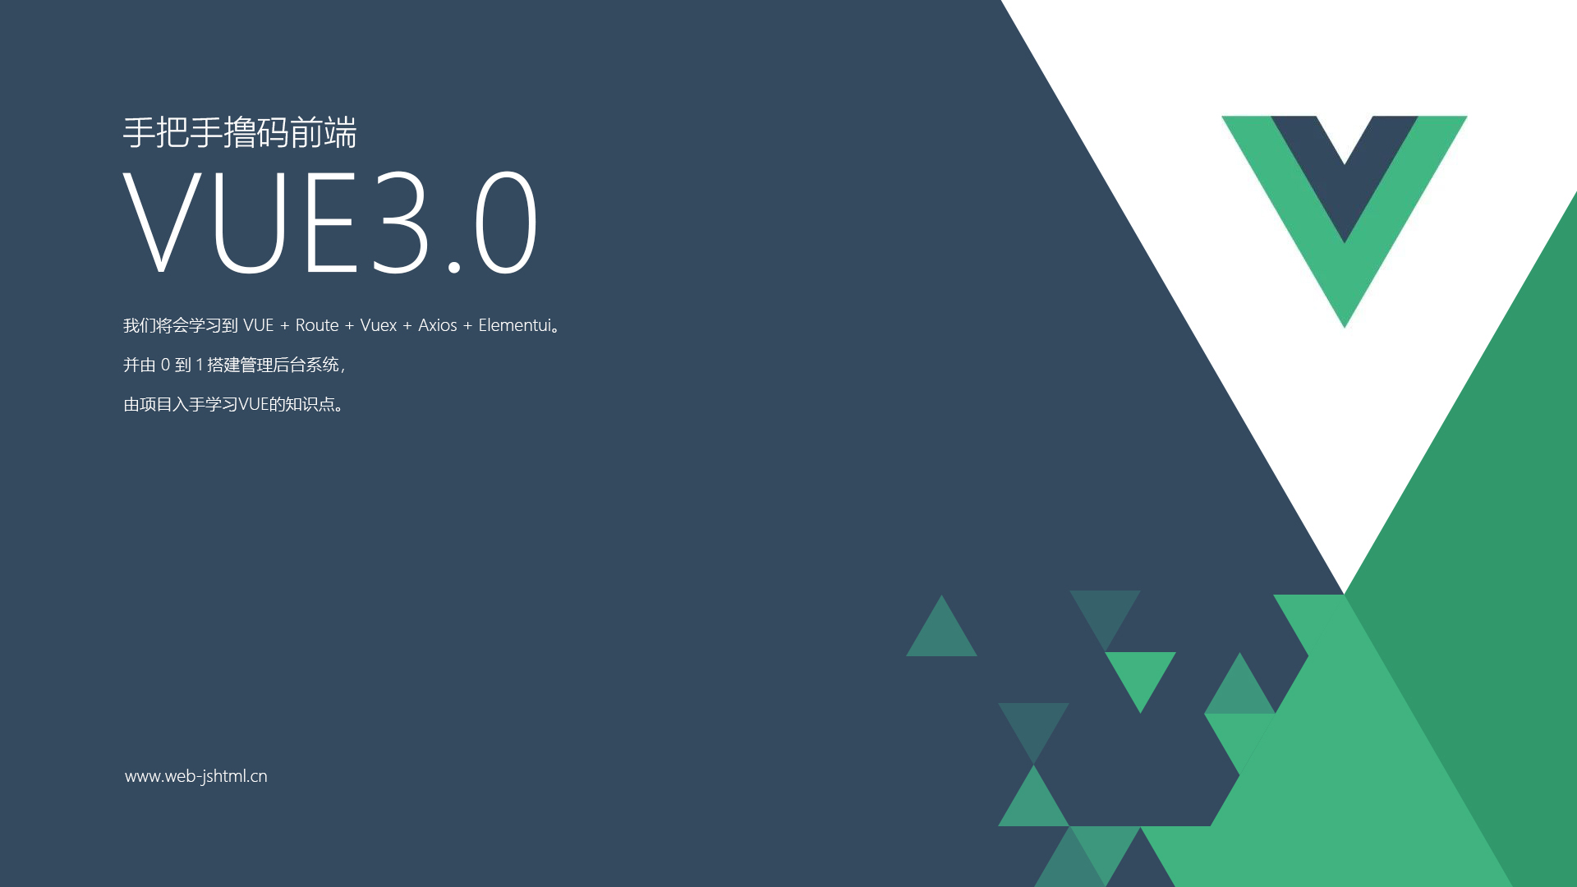

Slide 2
富文本编辑器
依赖
npm install vue-quill-editor --save
引入
import { quillEditor } from "vue-quill-editor";
import 'quill/dist/quill.core.css';
import 'quill/dist/quill.snow.css';
import 'quill/dist/quill.bubble.css';
Template
<quillEditor v-model="form.content" ref="myQuillEditor" :options="data.editorOption"/>
API：
https://www.npmjs.com/package/vue-quill-editor

Slide 3
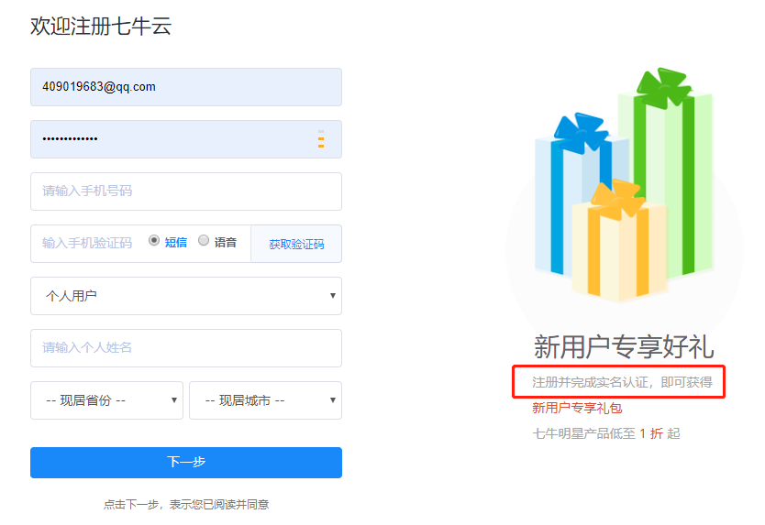
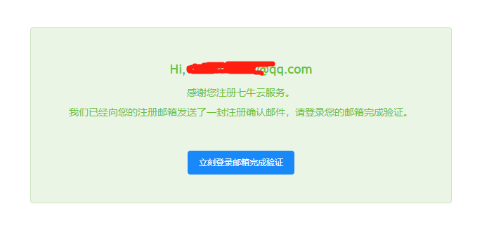
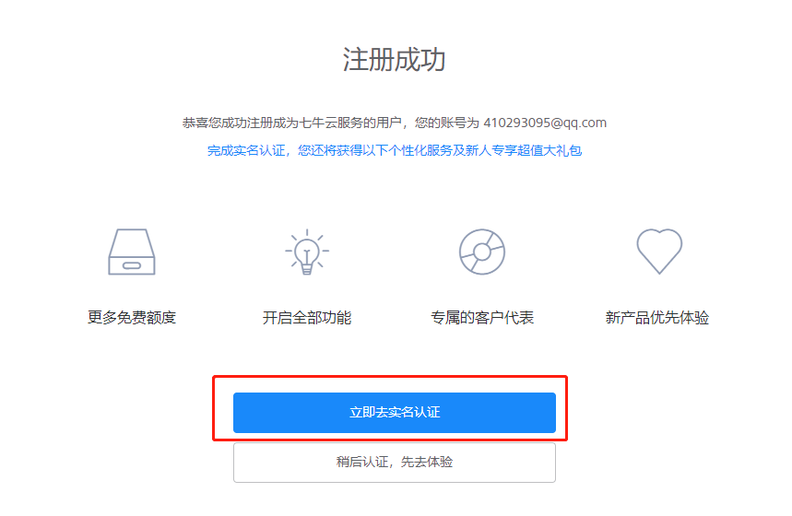
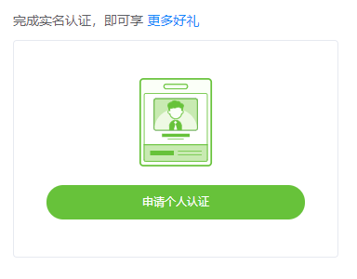
七牛云图片储存
官网：https://www.qiniu.com
第一步：注册帐号
第二步：进入邮箱验证
第三步：实名认证

Slide 4
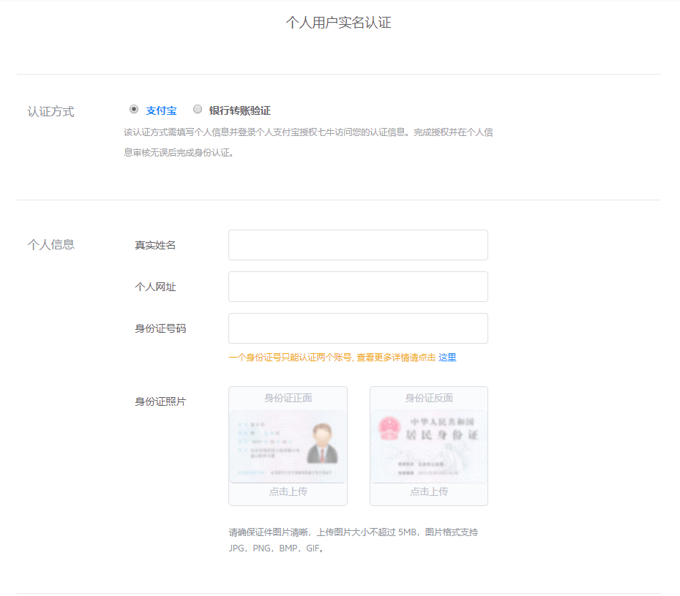
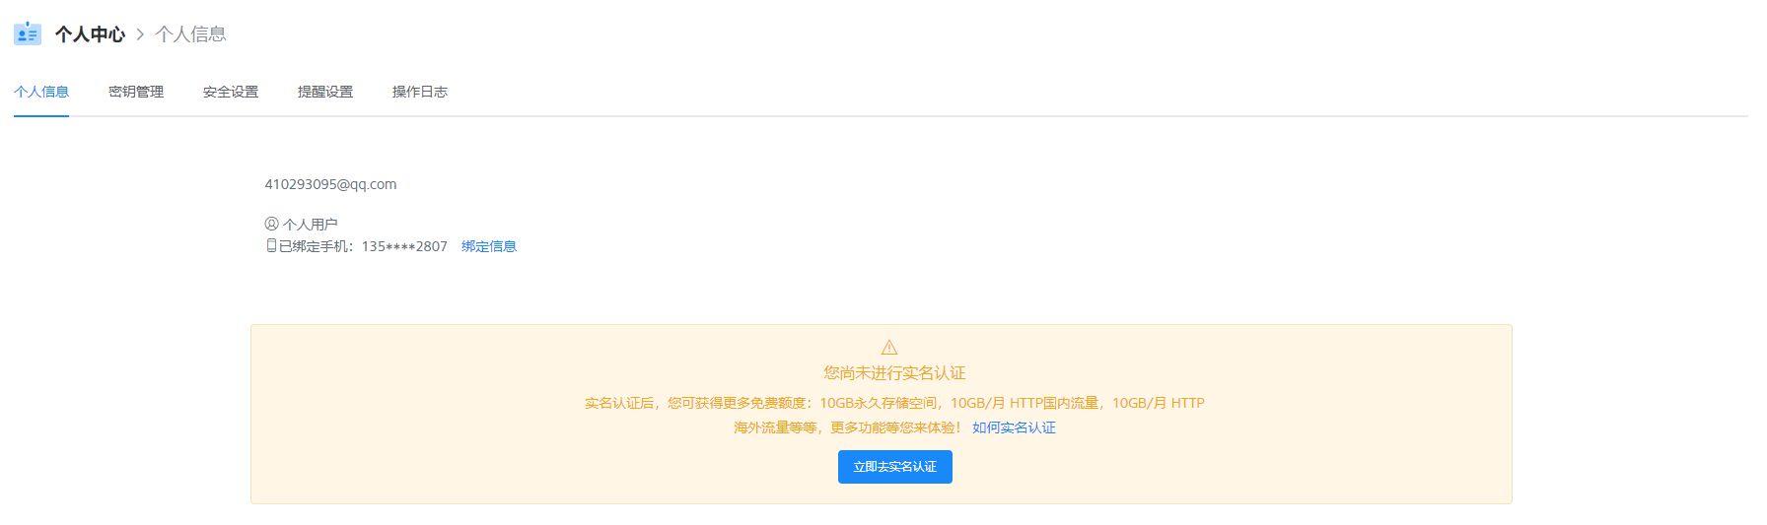
七牛云图片储存
官网：https://www.qiniu.com
第四步：个人用户信息
个人中心

Slide 5
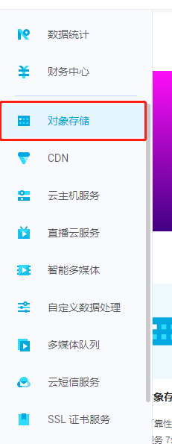
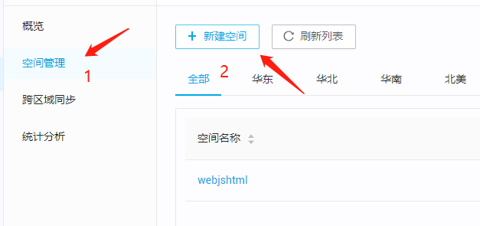
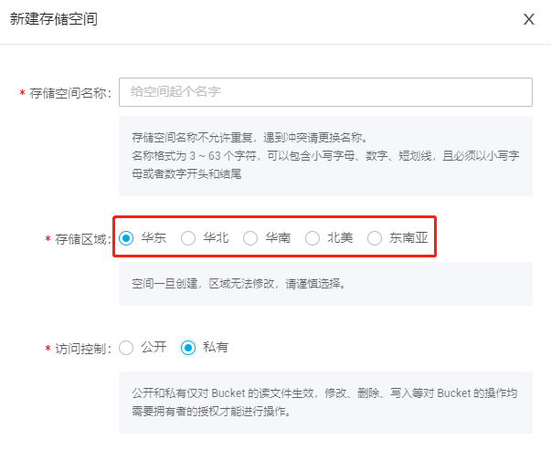
七牛云创建空间
第一步：选择“对象存储”
第二步：创建空间
第三步：新建存储空间
注意：存储区域；选哪个都可以

Slide 6
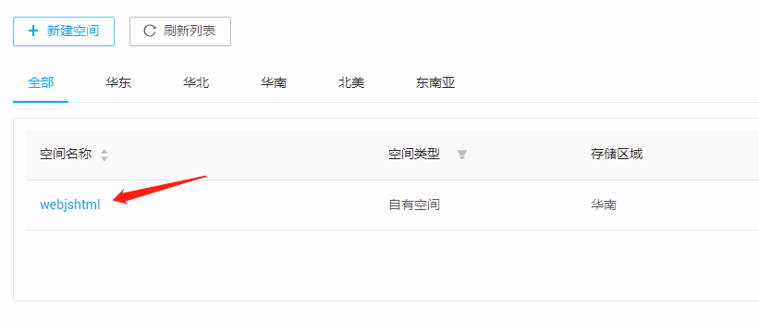
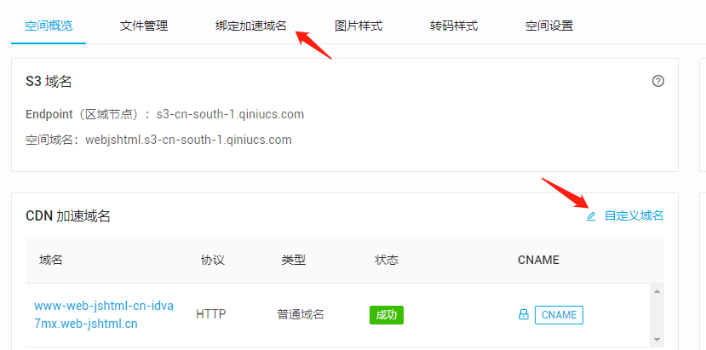
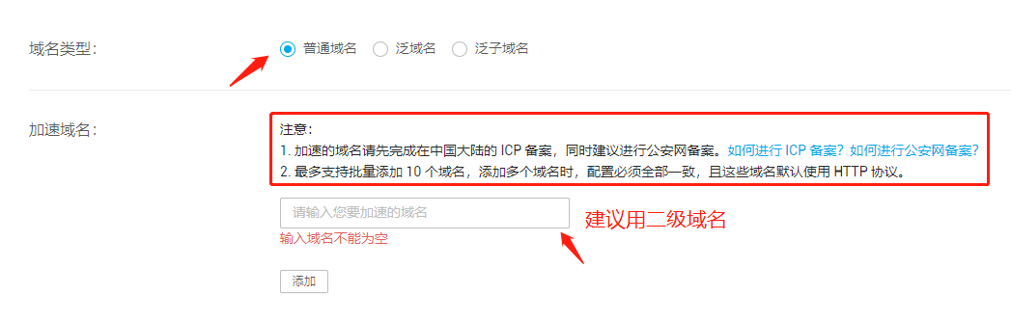
七牛云绑定域名（建议使用二级域名）
第一步：进入存储空间
第二步：绑定域名（CDN）建议用二级域名
1、默认“普通域名”
2、注意红框，提示必须是已备案成功的域名
3、建议用二级域名
项目中用的二级域名：
www-web-jshtml-cn-idva7mx.web-jshtml.cn
大家如果有域名就用自己的域名也可以；
如果没有就用视频上面的。
箭头指向的“空间名称”就是，刚新建的空间名称
两个箭头的位置都可以
了解什么是二级域名
一级域名（带 www 的都是一级域名）
www.web-jshtml.cn（手把手撸码官网）
www.baidu.com（百度）
二级域名（简单理解就是把 www 改成 其他）
yun.baidu.com（百度云盘）
map.baidu.com（百度地图）

Slide 7
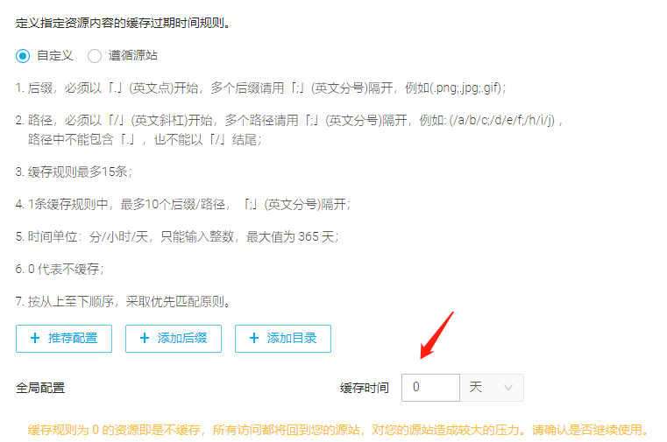
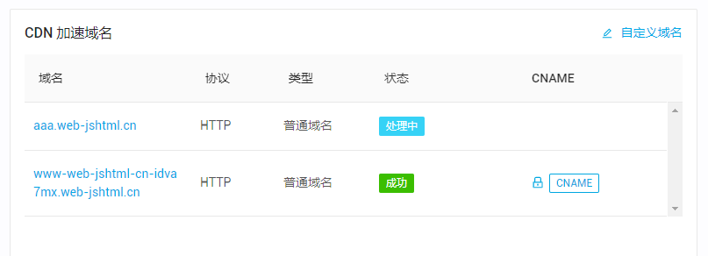
七牛云绑定域名（域名解析）
第二步：绑定域名（CDN）建议用二级域名
CDN加速域名列表
创建完成后，状态是 “处理中” 的状态；
图中有一个是“成功”，这里是因为已经进行了解析，所以是“成功”状态
缓存时间设置为：0
滚动至最底部，确认创建即可；

Slide 8
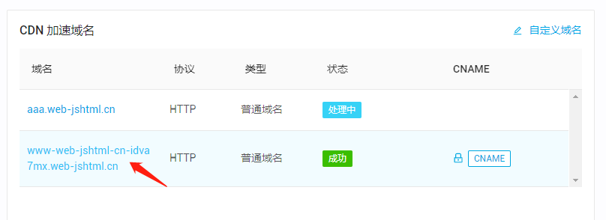
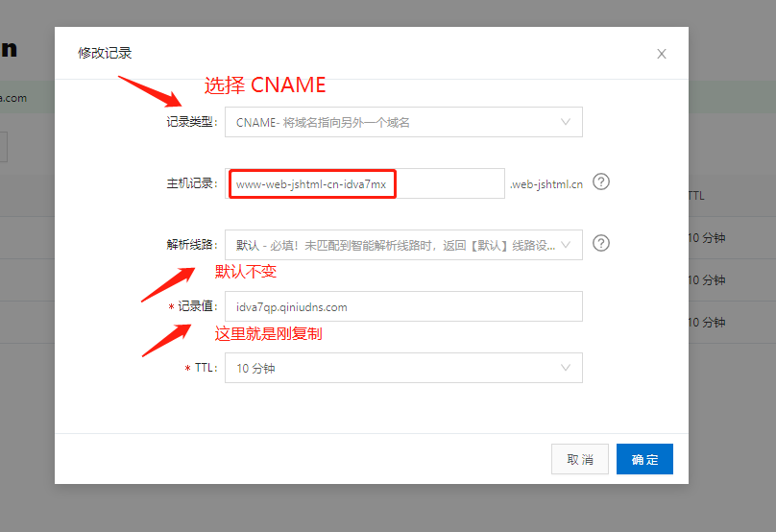
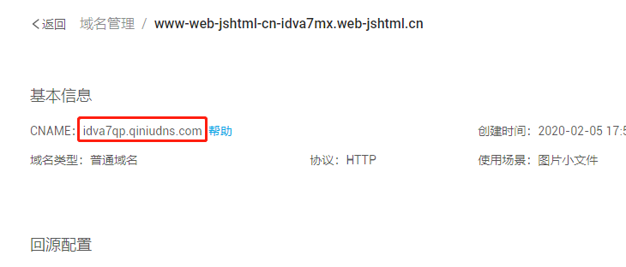
七牛云绑定域名（域名解析）
解析域名
域名管理平台解析（添加记录）
点击域名进行后，注要看下图红框的CNAME
复制到域名管理平台解析，
例如，阿里云、腾讯云等；

Slide 9
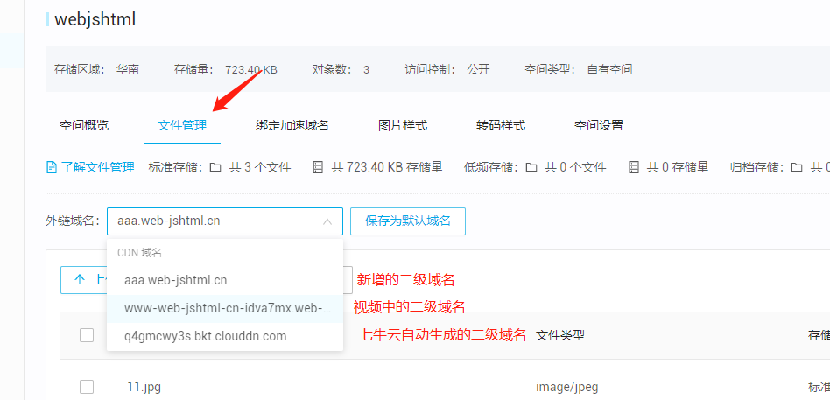
七牛云外链域名
进入文件管理
选择已解析的外链域名，通过外链域名即可访问上传至七牛云储存空间的图片或视频

Slide 10
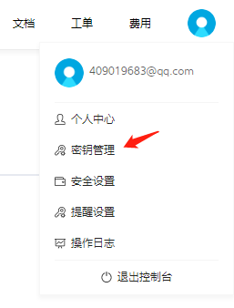
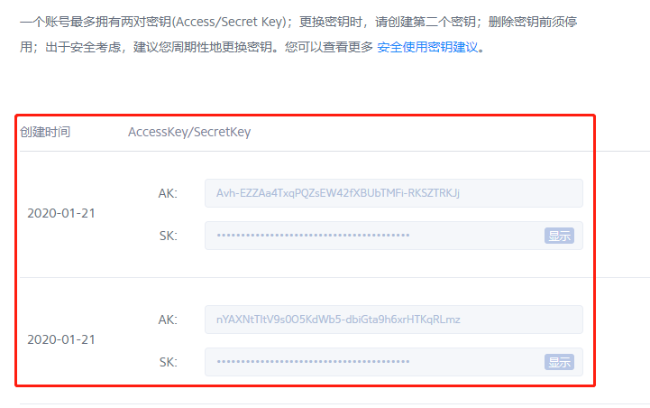
获取密钥
七牛云如何获取图片：
1、后台提供接口给前端获取七牛云的token，接口中已经写入了密钥；
这里需要注意一些问题：
1、正常在公司做项目的时候，一般都是 后台 人员把东西都配置好，直接给前台调接口，会把密钥和空间储存名称都写在数据库，然后调接口时，通过接口返回一个七牛云的token。（需要token才能读取文件）
2、视频是为了让大家学习七牛云上传图片过程需要一些什么样的资料才能正常上传图片、读取图片，所以需要大家手动传密钥和空间储存名称，后续看接口。

Slide 11
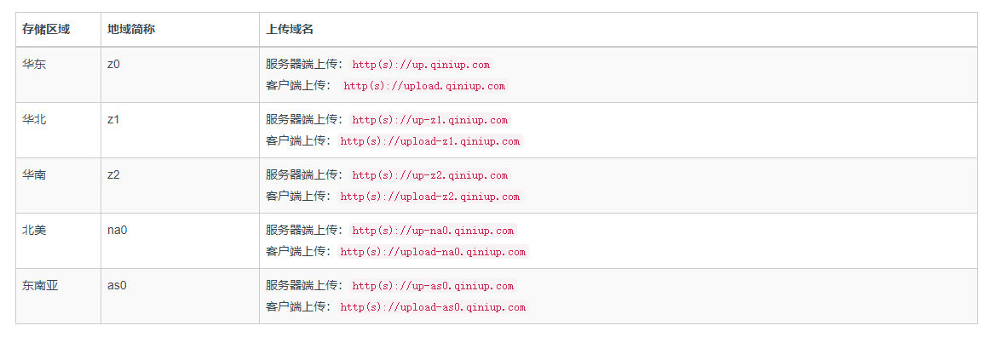
七牛云创建空间
存储区域
网址：https://developer.qiniu.com/kodo/manual/1671/region-endpoint

Slide 12
文件名转码
let suffix = file.name
let key = encodeURI(`${suffix}`)

Slide 13
